Slide 1
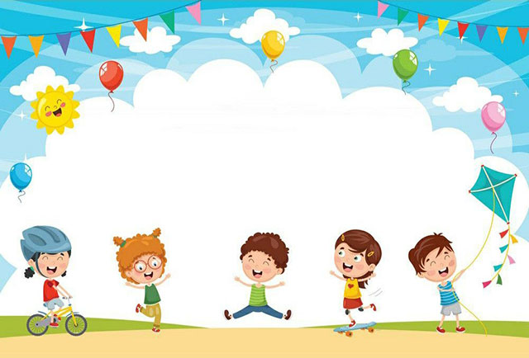
CHÀO MỪNG CÁC BÉ ĐẾN THAM DỰ
Đề tài: Dạy hát “Gà trống mèo con và cún con”
Độ tuổi: 3-4 tuổi
Người thực hiện: Nguyễn Phương Huế
Giáo viên: trường Mầm non Thụy Hương

Slide 2


CHÀO MỪNG CÁC BÉ ĐẾN THAM DỰ
CHƯƠNG TRÌNH
GIAI ĐIỆU YÊU THƯƠNG
Đề tài: Dạy hát “Gà trống mèo con và cún con”
Độ tuổi: 3-4 tuổi
Người thực hiện: Nguyễn Phương Huế
Giáo viên: trường Mầm non Thụy Hương

Slide 3

Các bé sẽ kết hợp vừa nghe nhạc vừa đi thành 1 vòng tròn. Khi nhạc dừng các bé sẽ hóa đá đứng vào chấm tròn. Các bé còn lại sẽ tiếp tục đi theo nhạc lần. Khi nhạc dừng lần 2, sẽ nhanh chân nhảy vào các chấm tròn mà ban tổ chức dán thêm. Kết thúc 2 vòng đi theo nhạc, mỗi thành viên đứng được vào chấm tròn sẽ mang về cho đội mình1 bông hoa.
PHẦN THI THỨ 1
ĐI THEO TIẾNG NHẠC

Slide 4

PHẦN THI THỨ 1
ĐI THEO TIẾNG NHẠC

Slide 5

PHẦN THI THỨ 2
CÙNG NHAU HỌC HÁT
Các đội sẽ chung sức hát thuộc lời, hát đúng giai điệu bài hát “Gà trống mèo con và cún con’ và thể hiện tốt tình cảm khi hát. Đội nào thực hiện được các yêu cầu này sẽ được tặng 1 bông hoa điểm 10.

Slide 6
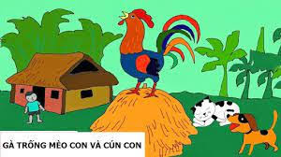

Slide 7
PHẦN THI THỨ 3
VUI THỂ HIỆN TÌNH CẢM
Các thành viên trong đội lắng nghe và thể hiện tình cảm với bài hát. Đội nào có các thành viên lắng nghe và thể hiện tình cảm sáng tạo sẽ được tặng 1 bông hoa

Slide 8


Slide 9
CHÚC MỪNG CÁC Đội
ĐÃ GIÀNH ĐƯỢC CHIẾN THẮNG TRONG CHƯƠNG TRÌNH

Slide 10
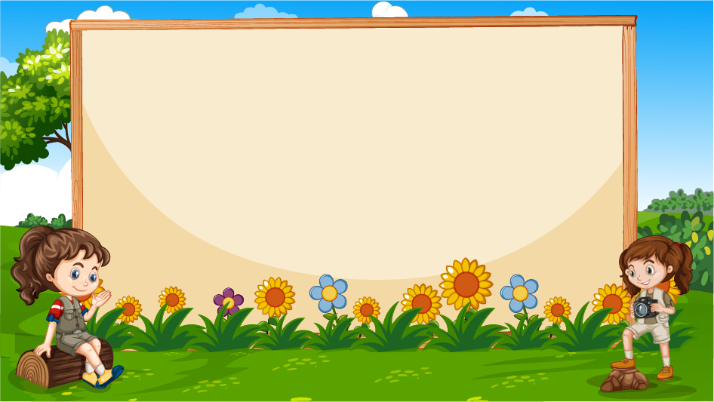
TẠM BIỆT CÁC ĐỘI
HẸN GẶP LẠI CÁC BÉ
TRONG CÁC CHƯƠNG TRÌNH SAU

